Slide 1
Objekterkennung und Geodatenfusion
Geometrische Modellierung von Balkenstrukturen am Beispiel des Bautzner Dachstuhls
Babett Hübsch, Loren Mucha, Torsten Frenzel

Slide 2
Gliederung
Einleitung
Aufnahmeobjekt
Workflow
  Datenaufbereitung
  Segmentierung
  Geometrische Modellierung
Ergebnisse
Fazit
1/21/17
Notes:
Zu 2. & 3. Datenaquisition, Datenverarbeitung (Programme)

Slide 3
Einleitung
Motivation
Teilaufgabe der Bildverarbeitung:
  Automatische Erkennung von geometrischen Strukturen in und an Gebäuden
Ziel: Automatische Extraktion geometrischer Modelle aus der Punktwolke
Weitere Nutzung:
  In der Baustatik
  In Simulationsmodellen
1/21/17

Slide 4
Aufnahmeobjekt
Beschreibung
Dachstuhl des Bautzner Doms
  Laserscanner: Riegl LMS-Z420i
  12 Standorte
  ca. 34 Millionen Punkte
  Genauigkeit der Registrierung 5-7 mm
1/21/17

Slide 5
Workflow - Übersicht
Exportierte und
Registrierte Scans
Datenaufbereitung
Gesamte
Punktwolke
Reduzierte
Punktwolke
Filterung & Segmentierung
Extrahierte
Balkenkomplexe
Geometrische Modellierung
Einzel-Balken-
Modelle
Gesamt-Modell
1/21/17

Slide 6
Workflow - Datenaufbereitung
Leere Punktwolke
Scan02.pcd … Scan12.pcd
Input
Punktwolke einlesen
loadPCDFile
PCDReader
Zur Punktwolke hinzufügen
Additionsoperation
Output
Punktwolke in Datei schreiben
Output
Downsample
PCDWriter
VoxelGrid
1/21/17

Slide 7
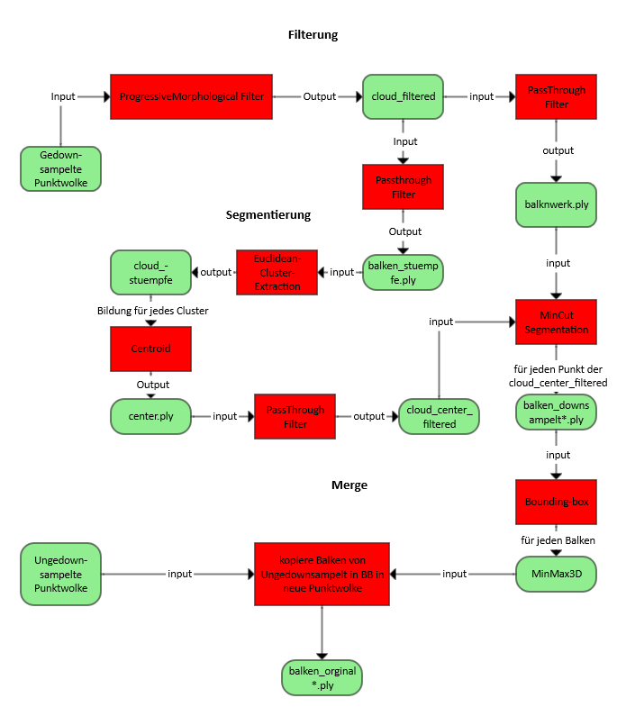
Workflow - Segmentierung
Workflow der
Segmentierung
1/21/17

Slide 8
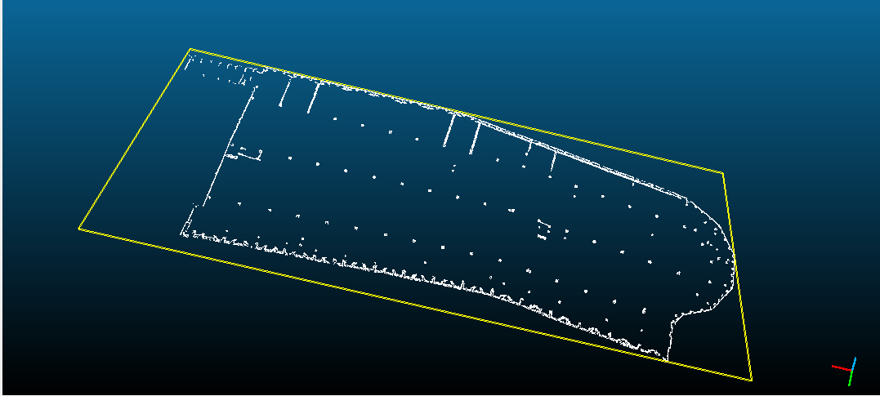
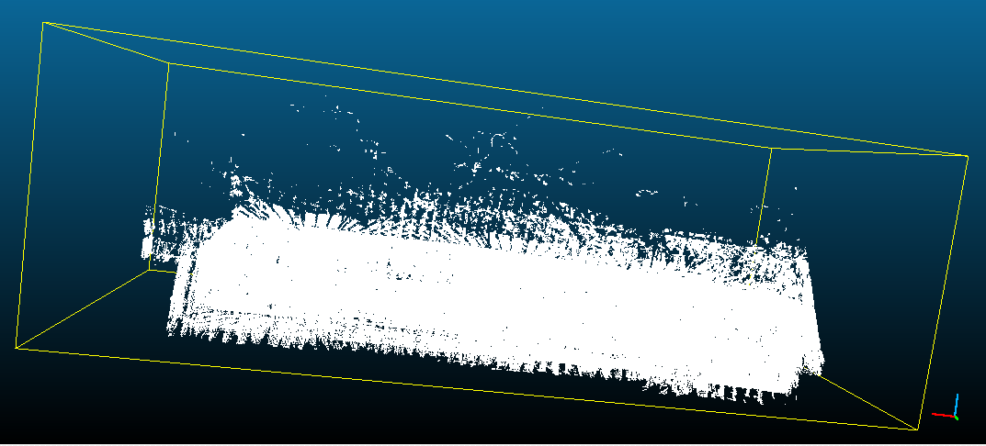
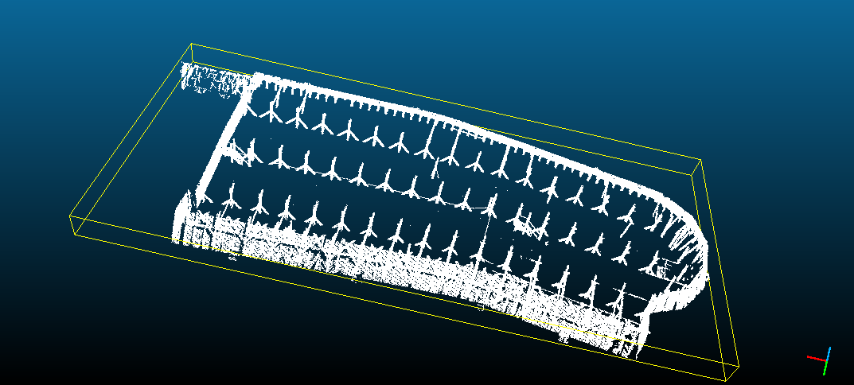
Workflow - Segmentierung
Output: Filter

Slide 9
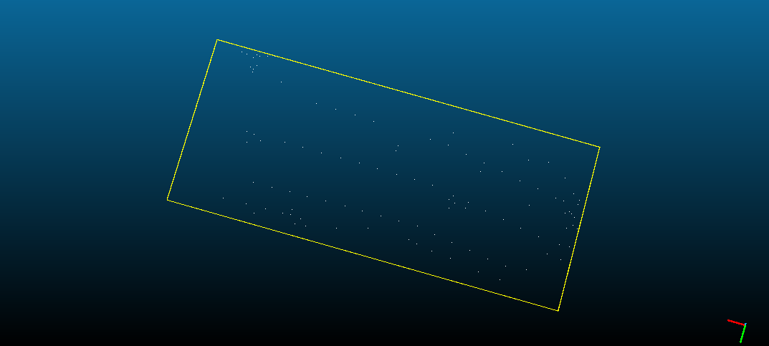
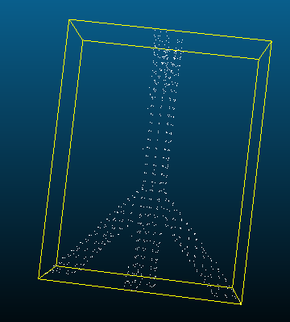
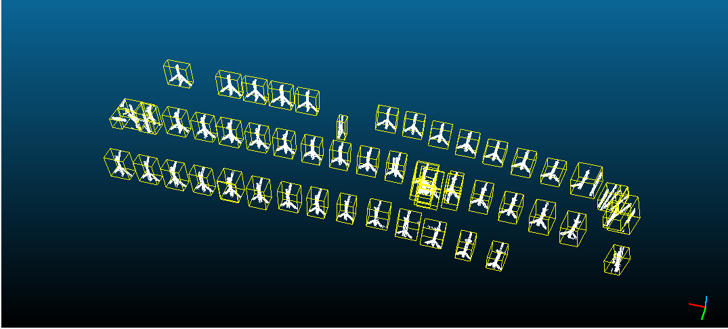
Workflow - Segmentierung
Output Segmentierung

Slide 10
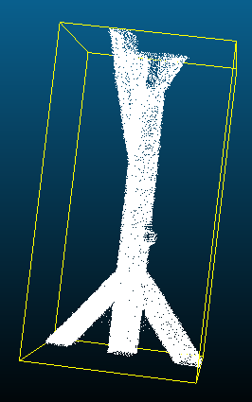
Workflow - Segmentierung
Ergebnis Zusammenführung

Slide 11
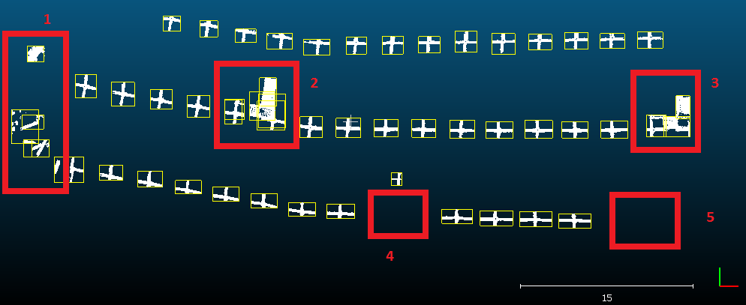
Workflow - Segmentierung
Probleme
56 Balken wurden automatisch extrahiert
Originale Punktwolke hat jedoch nur 51 Balken

Slide 12
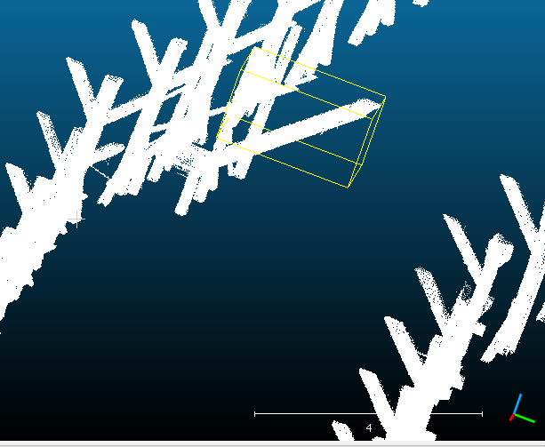
Workflow - Segmentierung
Probleme 2 und 3
Leitern, welche als Balken geclustert wurden

Slide 13
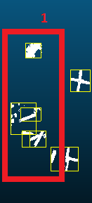
Workflow - Segmentierung
Problem 1
Wände, welche den Balken vorgelagert sind
konnten durch den PassThrough Filter und der Setzung von Schwellenwerten bei der Euklidischen Clusterung nicht entfernt werden, da ihre Punktmenge ähnlich der Balkenkomplexe war

Slide 14
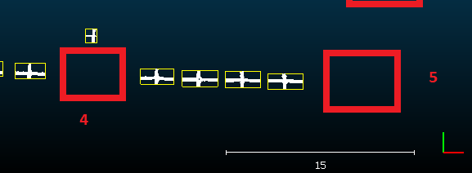
Workflow - Segmentierung
Probleme 4 und 5
Es wurden keine Balkenkomplexe erkannt, weil diese innerhalb der MinCut -Segmentierung außerhalb der Schwellenwerte lagen und somit nicht segmentiert wurden

Slide 15
Workflow – Geometrische Modellierung
Ansatz
Zerlegung eines Balkenkomplexes in kleinere Cluster und Gruppierung in Balkenstümpfe
Schrittweise Einpassung von quaderförmigen Modellen in Cluster:
  Phase 1: Approximation mittels RANSAC
  Phase 2: Einpassung in Balkenstümpfe
  Phase 3: Optimierung mittels PCA
  Phase 4: Approximation mittels Heuristik
  Phase 5: Zusammenführen von Balkenstümpfen
  Phase 6: Verschneidung von Balken
1/21/17

Slide 16
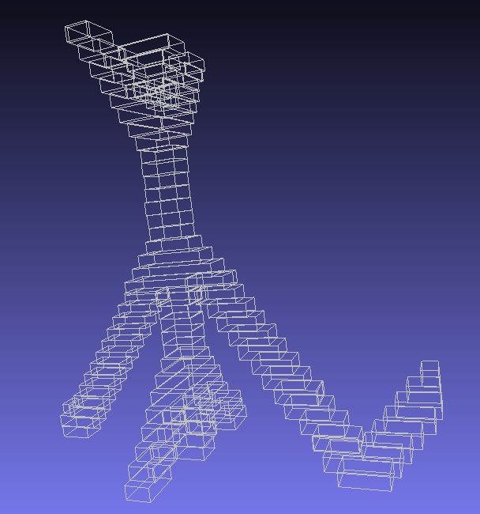
Workflow – Geometrische Modellierung
Vorbereitungsphase (1)
Filterung von Ausreißern
Slicing entlang der z-Achse in 32 Schichten mittels Pass-Through-Filter
Euklidisches Clustering in jeder Schicht
Berechnung der Bounding-Boxen pro Cluster
1/21/17

Slide 17
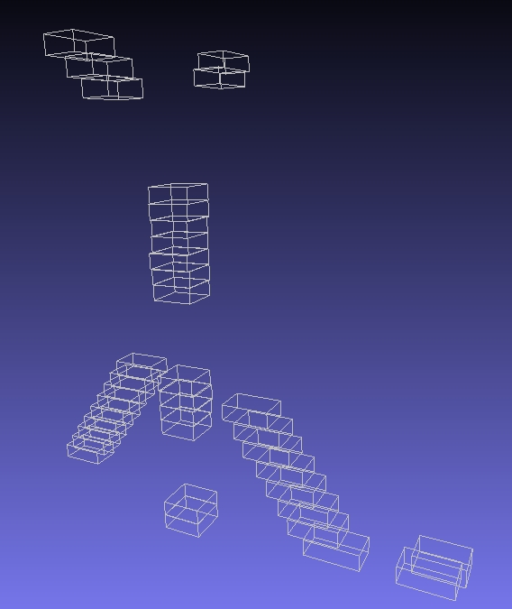
Workflow – Geometrische Modellierung
Vorbereitungsphase (2)
Gruppierung von Cluster: Balkenstümpfe
  Überlappende Boxen in benachbarten Schichten
  Ähnliches Volumen
  Transitivität
1/21/17

Slide 18
Workflow – Geometrische Modellierung
Phase 1
Extraktion von Begrenzungsseiten mittels RANSAC und Zusatzbedingungen
  Auswahl von 3 Punkten
  Zusatzbedingungen zur Vermeidung zur Einschränkung der Lage der Ebene
    Mindestabstand der Punkte zueinander
    Anzahl der linken oder rechten Outlier unterhalb von Schwellwert
    Minimale Distanz der Inlier zum Mittelwert unterhalb von Schwellwert
Detektion von zwei rechtwinkligen Ebenen
1/21/17

Slide 19
Workflow – Geometrische Modellierung
Phase 1
Rekonstruktion der 4 senkrechten Kanten des Modells
  Kante 1: Verschneidung der Ebenen (schwarzer Pfeil)
  Kante 2 & 3: Verschiebung entlang der Flächennormalen an einer Ebene bis zum Rand der Bounding-Box (rote Pfeile)
  Kante 4: Zweifache Verschiebung (blauer Pfeil)
  Eckpunkte durch Verschneidung mit horizontalen Begrenzungflächen der Bounding-Box
1.Ebene
2.Ebene
Bounding-Box
Projektion in xy-Ebene
1/21/17

Slide 20
Workflow – Geometrische Modellierung
Phase 2
Kopieren der Modelle innerhalb der Balkenstümpfe in unmodellierte Cluster
Verschiebung entlang der vertikalen Kanten (grüner Pfeil)
Unmodellierter
Cluster
Kopiertes
Modell
Modell
Projektion in yz-Ebene
1/21/17

Slide 21
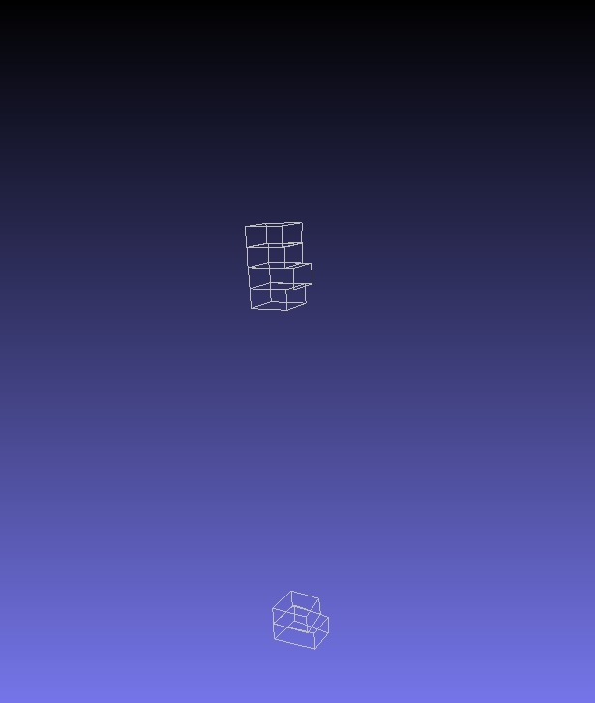
Workflow – Geometrische Modellierung
Phase 3
Optimierung der Begrenzungskanten mittels PCA
  Zerlegung des Clusters in 4 disjunkte Punktmengen
  PCA pro Punktmenge
  Dritte Hauptkomponente als Flächennormale
  Centroid als Fußpunkt
Verschneidung der neuen Flächen
1/21/17

Slide 22
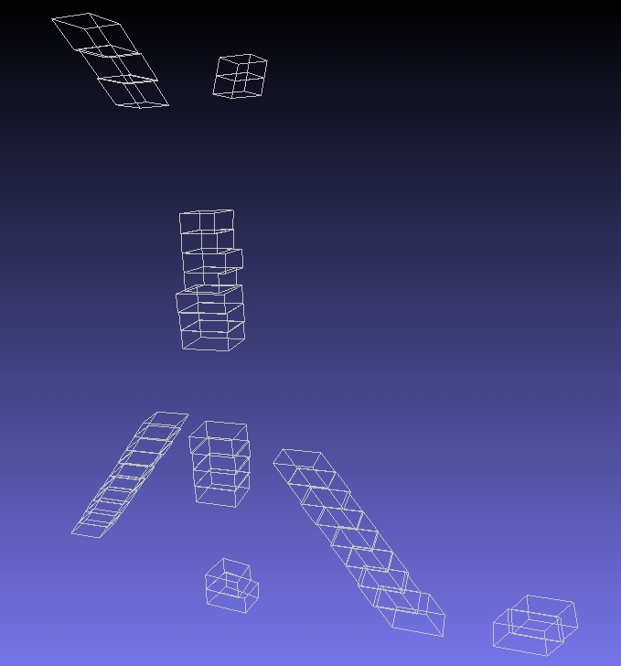
Workflow – Geometrische Modellierung
Phase 4
Approximation der Geometrie innerhalb unmodellierter Balkenstümpfe entlang der Hauptrichtung
Richtungsvektor aus Differenz gleicher Eckpunkte benachbarter Bounding-Boxen (grüner Pfeil)
Vertikale Kanten (blaue Pfeile) durch Verschiebung der Ecken der Bounding-Box (rote Pfeile)
Approximiertes
Modell
Projektion in yz-Ebene
Projektion in
xy-Ebene
Bounding-Box
1/21/17

Slide 23
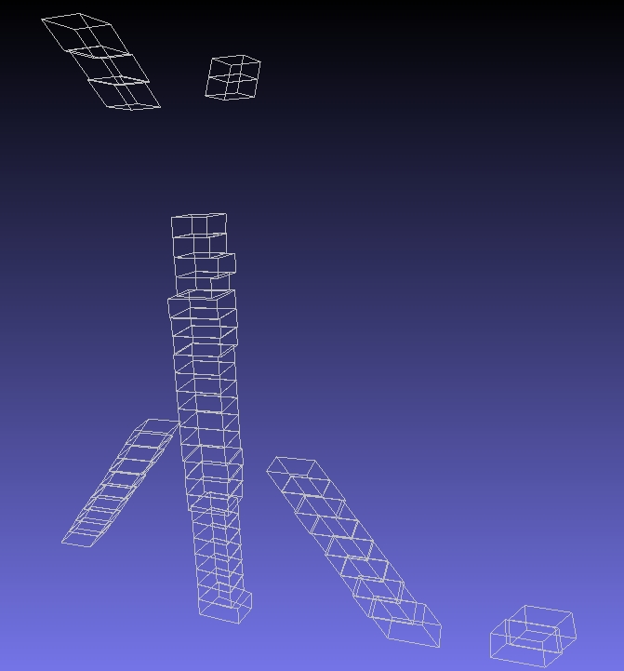
Workflow – Geometrische Modellierung
Phase 5
Verbindung Balkenstümpfe eines Balkens
Balkenstumpf 1
Zwischen-Cluster
Balkenstumpf 2
1/21/17

Slide 24
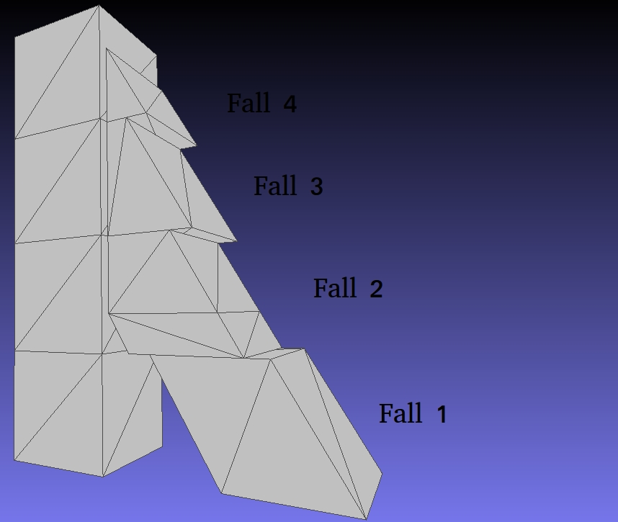
Workflow – Geometrische Modellierung
Phase 6
Verschneidung von Balken
Cluster mit Referenz-Modell und zu generierendes Ziel-Modell
Bestimmung der Schnittebene
4 unterschiedliche Lagebeziehungen:
  Fall 1: Ungeschnitten
  Fall 2: teilweise angeschnitten
  Fall 3: vollständig angeschnitten
  Fall 4: vollständig abgeschnitten
Fall 4
Fall 3
Fall 2
Fall 1
1/21/17

Slide 25
Workflow – Geometrische Modellierung
Phase 6
Fall 1
Fall 2
Fall 3
Fall 4
(Fall 5)
Schnittpunkte vertikaler Seiten bestimmten Lagebeziehung
Zusätzlich Schnittpunkte horizontaler Seiten zur Bestimmung aller Eckpunkte des Referenzmodells
Referenz-
Modell
Ziel-Modell
1/21/17

Slide 26
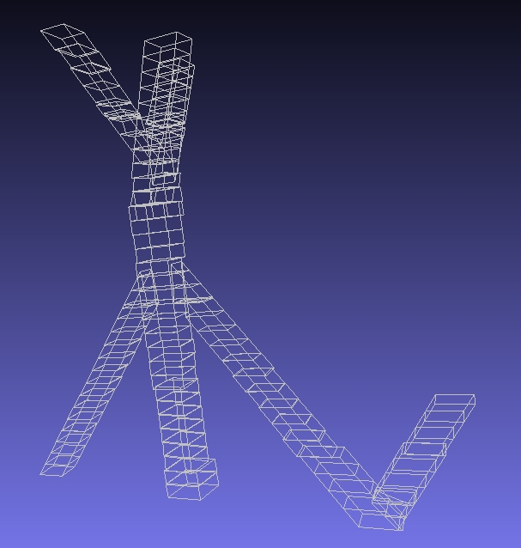
Workflow – Geometrische Modellierung
Phase 6
Korrekte Bestimmung der Schnittgeraden im Referenz-Modell ist kritisch
Referenz-
Modell
Ziel-
Modell
Referenz-
Modell
Ziel-
Modell
1/21/17

Slide 27
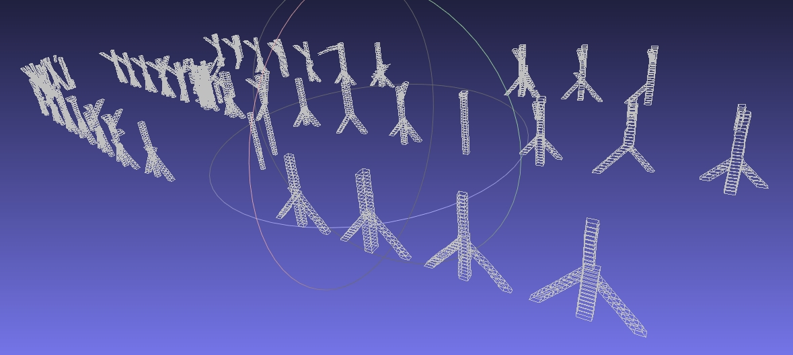
Ergebnisse
Endresult
11 von 55 Balkenkomplexen korrekt extrahiert
1/21/17

Slide 28
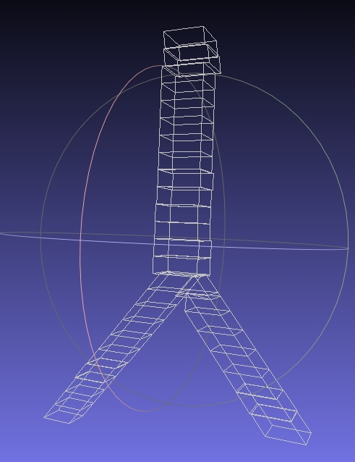
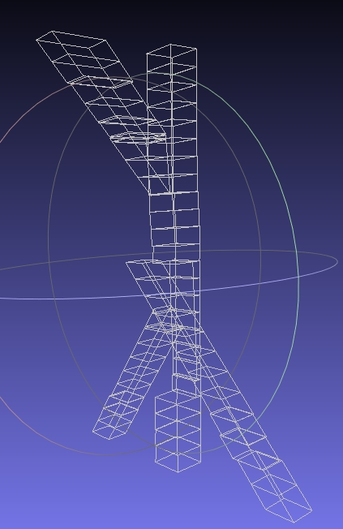
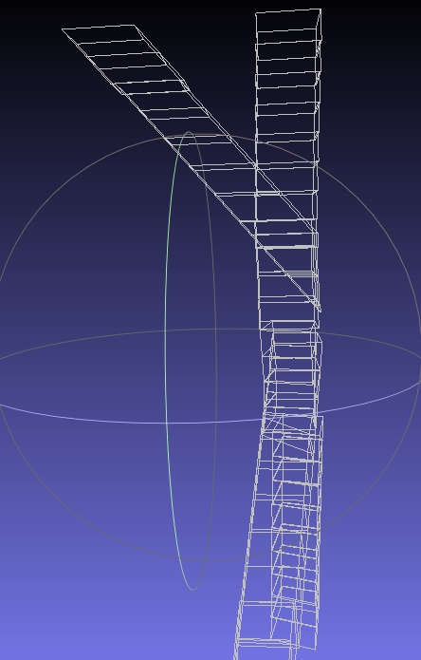
Ergebnisse
Resultat
Probleme:
  Auswahl falscher Schnittkanten bei der Verschneidung
  Störende Element (Querbalken, Leitern, Seile)
  Falsche Flächeneinpassung in Quader-Modelle
  Ungünstige Clusterung
  Zu kurze Balkenabschnitte
1/21/17

Slide 29
Ergebnisse
Anzahl der generierten Modelle pro Phase
Fünf Balkenkomplexe
  2 manuell extrahierte Testbalkenkomplexe
  3 automatisch extrahierte Balkenkomplexe
Phase 1 und 2 nur wenig Modelle
Phase 4 generiert die meisten Modelle
Phase 6: mehrere Modelle pro Cluster
 | Phase 1 | Phase 2/3 | Phase 4 | Phase 5 | Phase 6 | Cluster
Test-Balken001 | 2 | 5 | 39 | 51 | 92 | 68
Test-Balken002 | 4 | 6 | 37 | 47 | 97 | 74
Balken 10 | 0 | 0 | 16 | 22 | 52 | 37
Balken 22 | 4 | 10 | 15 | 15 | 42 | 37
Balken 44 | 3 | 10 | 17 | 22 | 52 | 37
1/21/17

Slide 30
Ergebnisse
Genauigkeit der Modelle
Berechung der mittleren Abstände der Punkte von den Seitenkanten als Fehlerwert
 | Phase 1 | Phase 2 | Phase 3 | Phase 4 | Phase 5
Test-Balken001 | 1,26 mm | 1,87 mm | 0,926 mm | 1,39 mm | 1,64 mm
Test-Balken002 | 1,63 mm | 1,69 mm | 0,691 mm | 2,44 mm | 2,87 mm
Balken 10 | 1,58 mm | 1,64 mm | 0,732 mm | 2,39 mm | 2,63 mm
Balken 27 | 1,58 mm | 1,82 mm | 0,651 mm | 1,12 mm | 1,32 mm
Balken 44 | 1,73 mm | 1,69 mm | 0,690 mm | 1,11 mm | 1,46 mm
1/21/17

Slide 31
Fazit
Fazit
Standardalgorithmen aufgrund der Datenmenge und -qualität nur bedingt geeignet
Extraktion von Seitenflächen durch robuste Schätzer nur eingeschränkt erfolgreich
Heuristische Ansätze notwendig
Ad-hoc-Wissen hilfreich
Tuning der Schwellwerte und Parameter
  datenabhängig
  zeitaufwendig
Durchgängige Automatisierung prinzipiell möglich
Generischer Algorithmis für ähnliche Datensätze
1/21/17

